Slide 1

封面页
（设计好之后可以删掉这个文本框哦）
新闻咖
——醇香绕齿间 百态在眼前
杨志烨 盛剑 王旭龙 李赫 刘嵩楠 罗佳维

Slide 2
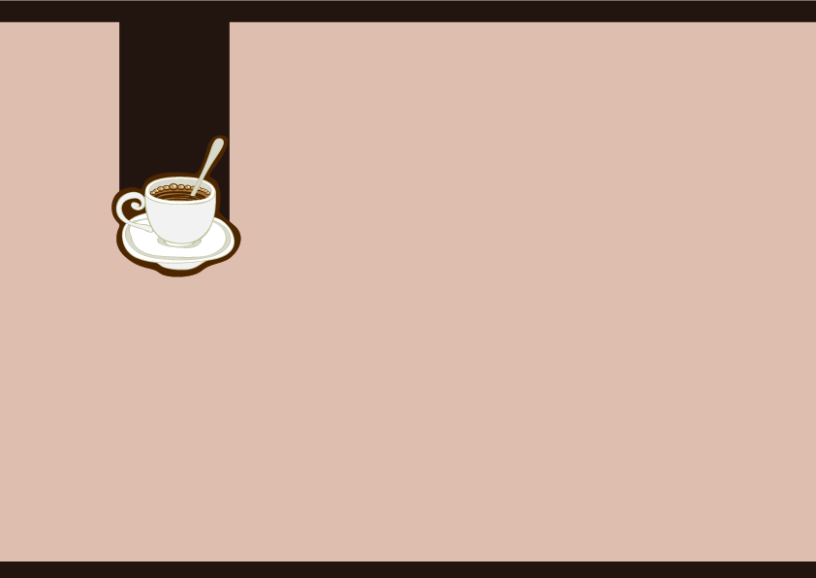
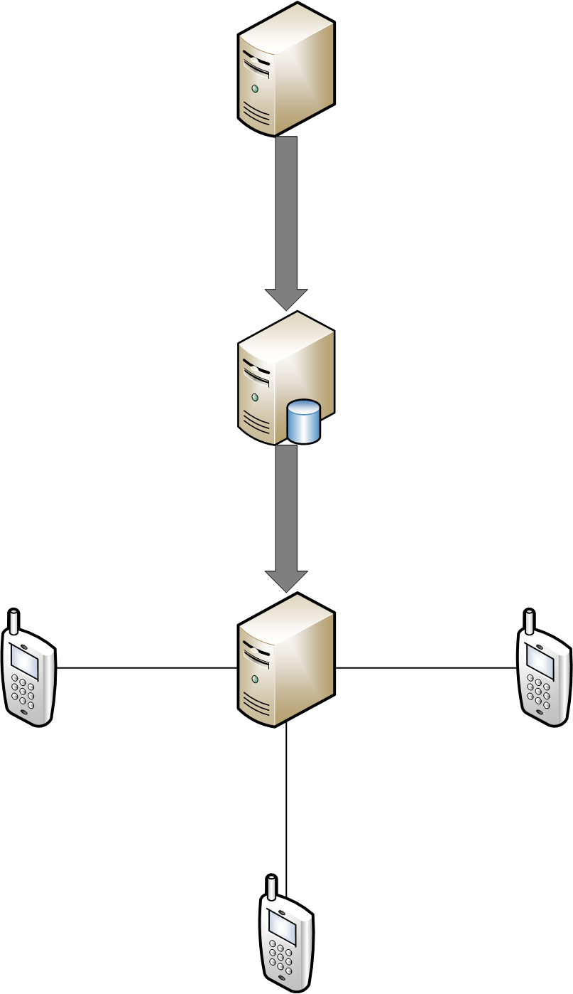
过渡页
（设计好之后可以删掉这个文本框哦）
新闻抓取服务器
总体概述
数据库
Web服务器

Slide 3

目录页
（设计好之后可以删掉这个文本框哦）
项目分工
杨志烨 : 大部分服务器与小部分客户端
盛剑 : 大部分客户端与小部分服务器端
王旭龙 罗佳维 : 美工 界面设计
李赫 刘嵩楠 : 客户端简单界面实现

Slide 4

内容页
（设计好之后可以删掉这个文本框哦）
难点剖析
1.Xpath解析腾讯新闻中心网页
2.数据库乱码问题
protected static final String url = "jdbc:mysql://127.0.0.1:3306/news?characterEncoding=utf8";
3.抓包及拼接url
4.数据库表设计
5.新闻不重复加载到数据库（可优化）
6.轻巧简洁布局以及配色（各种item）
7.Adapter中的getItemviewtype的写法
8.服务器客户端对接（传json字符串）

Slide 5

结束页
（设计好之后可以删掉这个文本框哦）
bye
更多的功能
更多的创意
更多的优化
周六 不见不散

